Slide 1
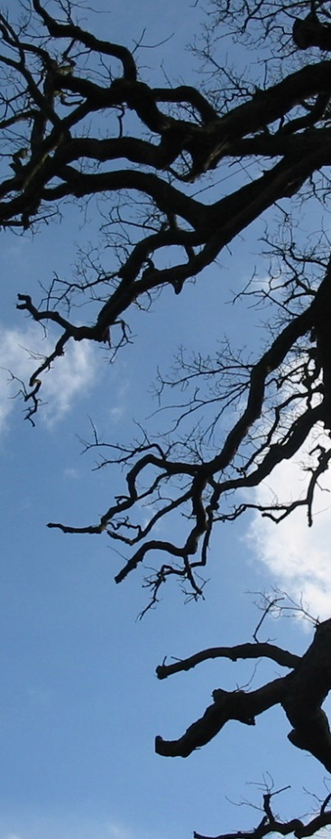
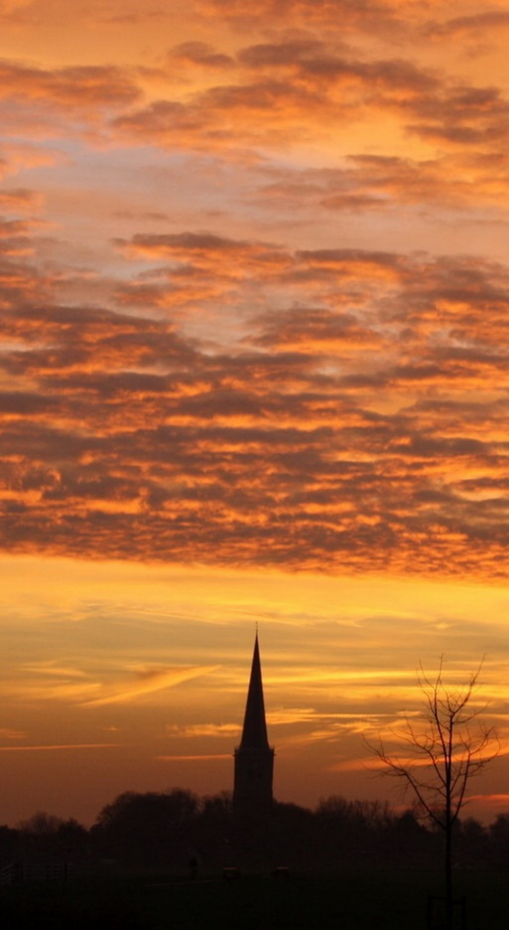
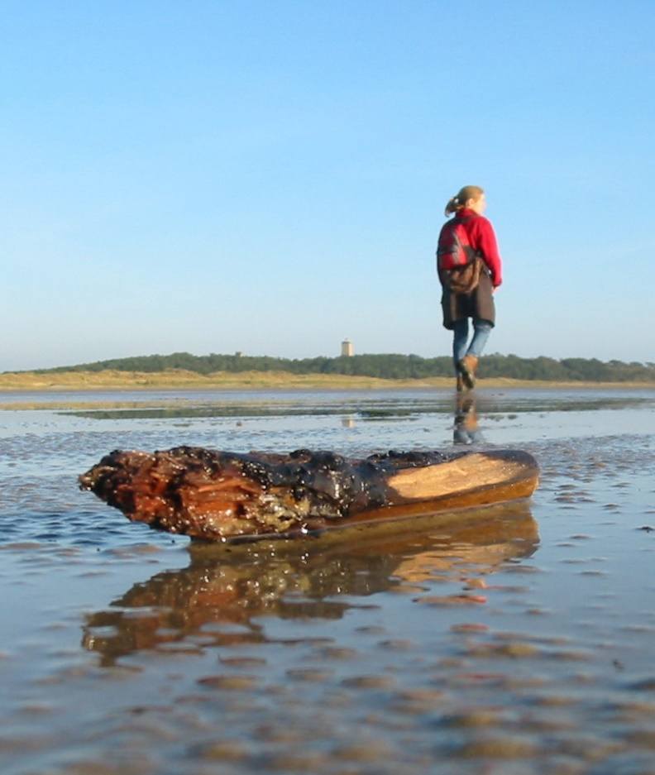
De wateroploop in paradoxen
Govert Geldof, Landgoed Klarenbeek
9 oktober 2025

Slide 2
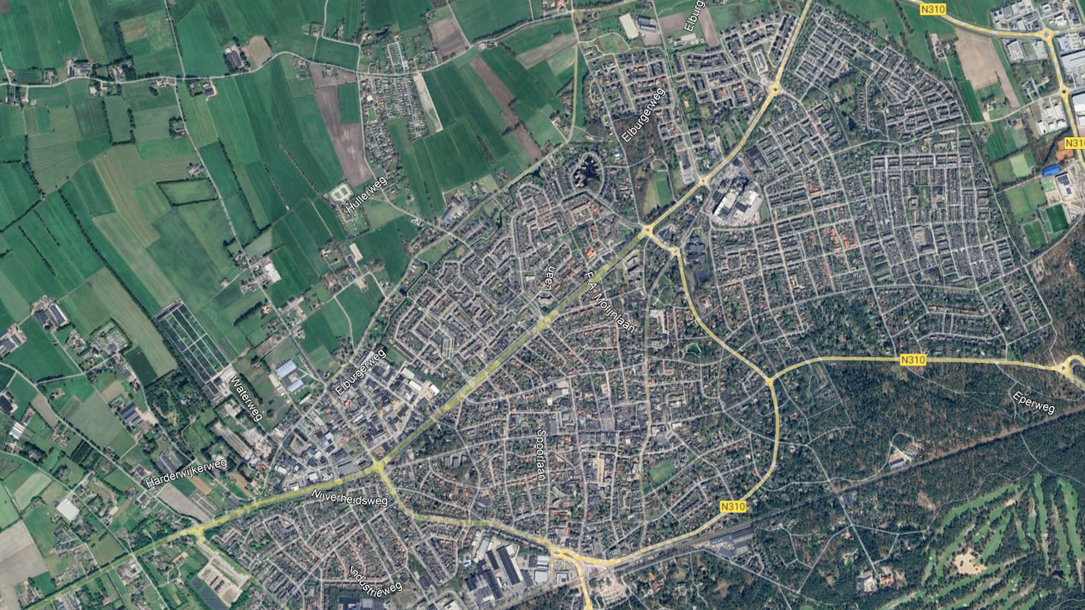

Inzichten ontstaan …

Slide 3

Complex
Ingewikkeld
Ingewikkeld
Wat ontstaat…
Wat gemaakt is… door mensen

Slide 4
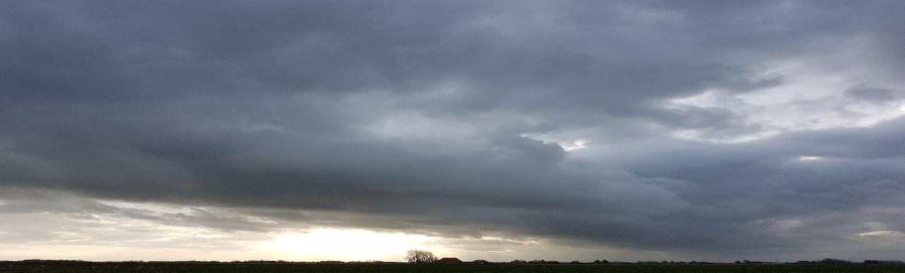
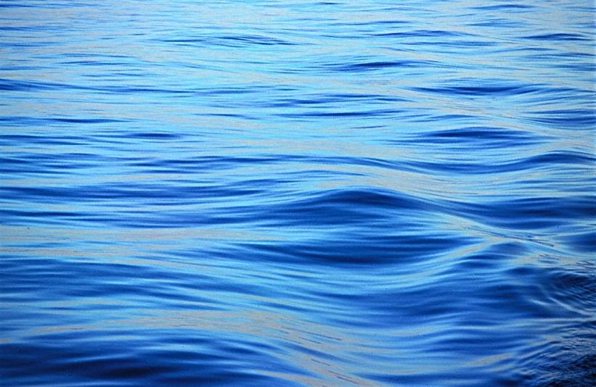
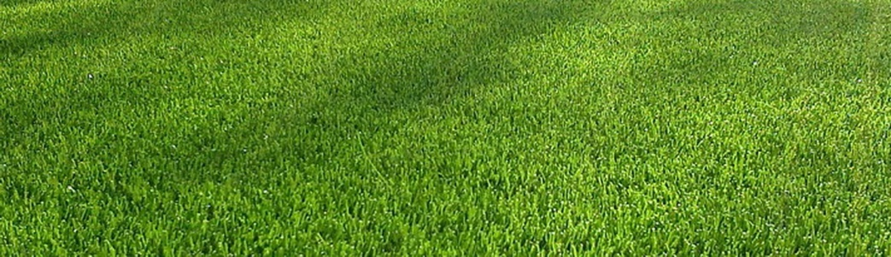

Complex
Ingewikkeld
De situatie
Inrichting van het gebied
De beslissing
Het bordje
Aanpassen regels
Dilemma
Lengtescanner
zoogdieren
Verboden gazon te betreden, tenzij je een mensenleven wilt redden, of een zoogdier langer dan
30 centimeter
Verboden gazon te betreden, tenzij je een mensenleven wilt redden
Verboden gazon te betreden

Slide 5
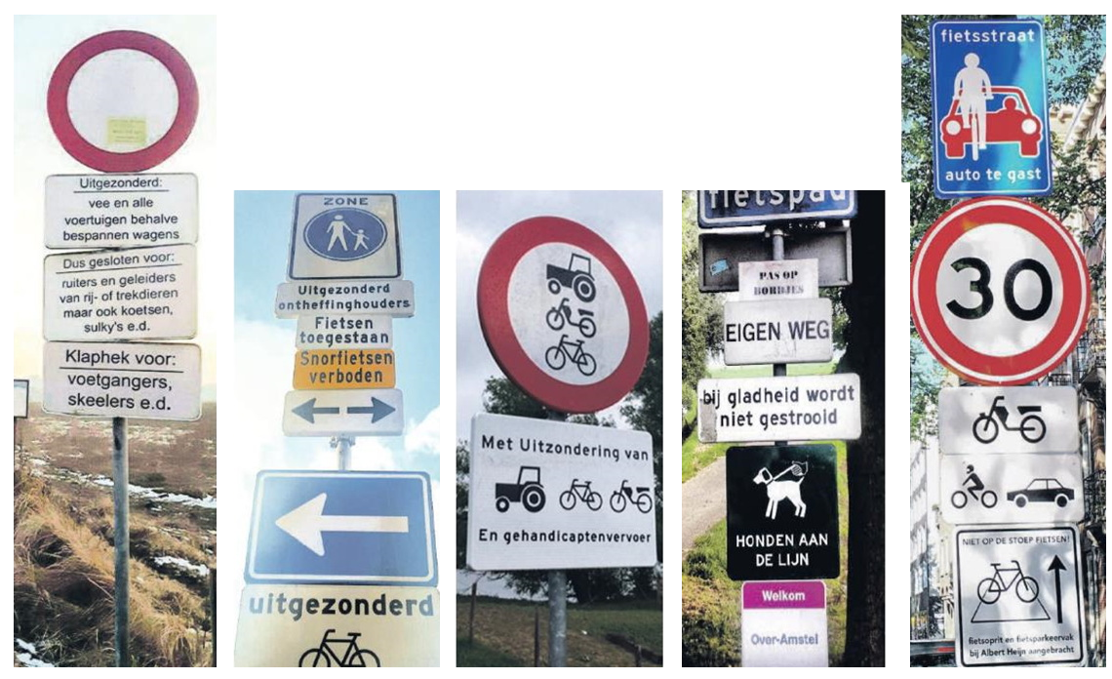
Pure ingewikkeldheid
Bron: Volkskrant 4 december 2018

Slide 6

Simplisties Verbond (1974):
“Men onderscheidt ontwikkelingslanden, ontwikkelde landen en ingewikkelde landen. Daarvan is Nederland één van de aller ingewikkeldste landen.”

Slide 7
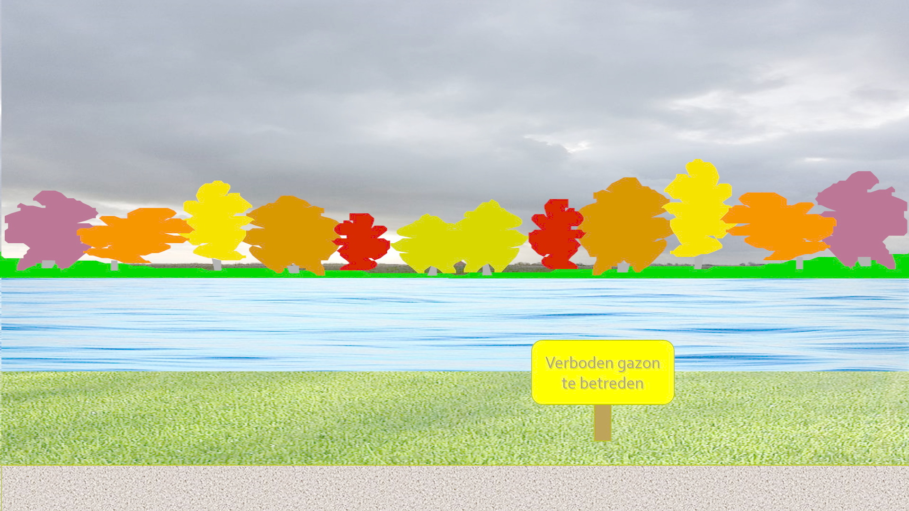
Reddingsactie
“Ik spring in het water”
“Een ander springt in het water”

Slide 8
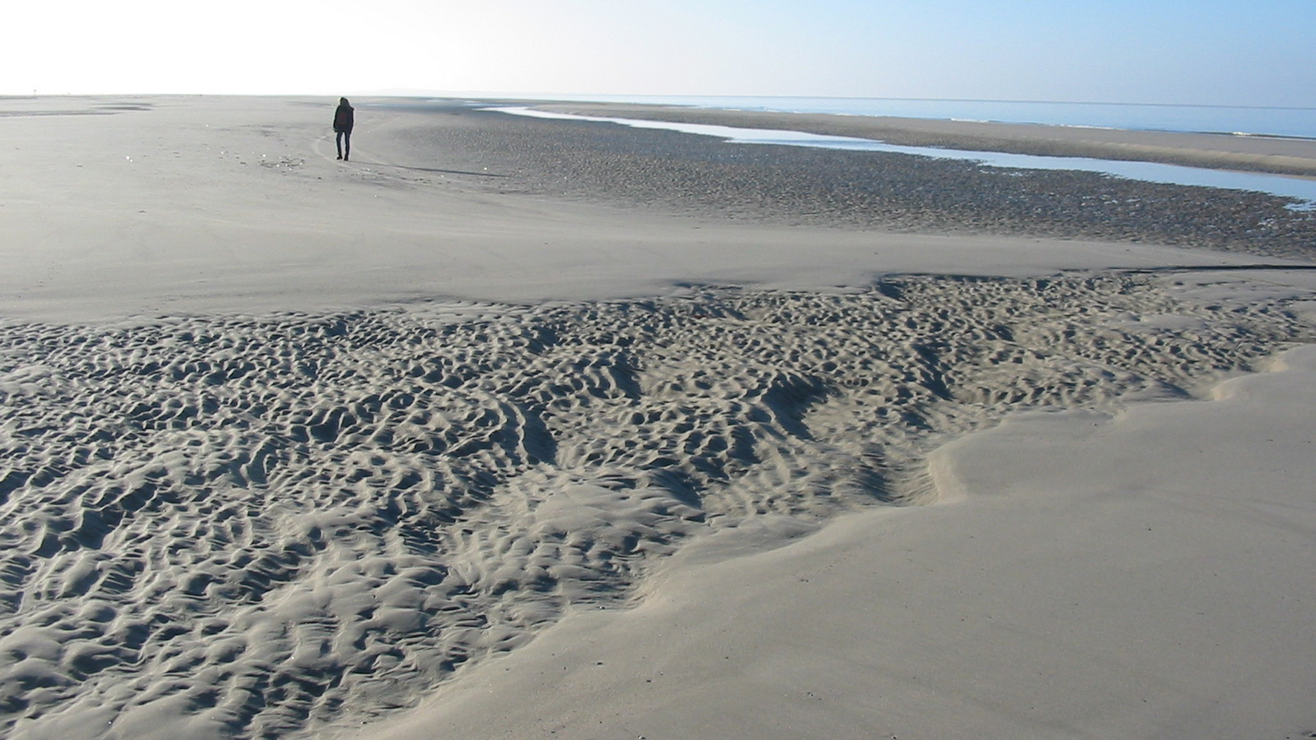
Stabiele kustlijn & boeiende patronen
Afvoer van zand door wind en zee
Aanvoer van zand door wind en zee

Slide 9
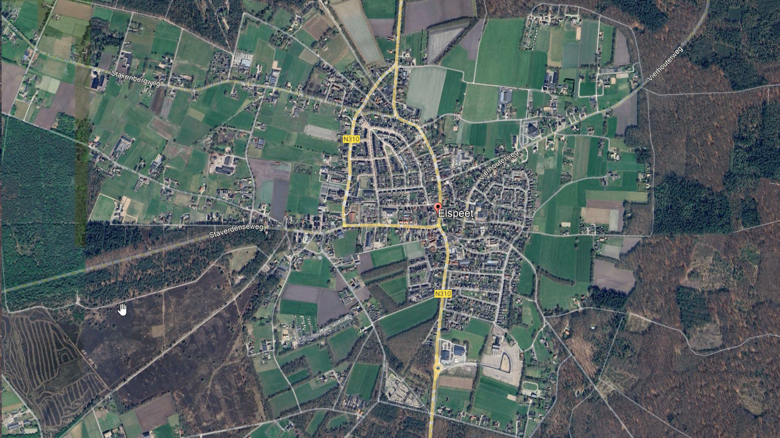
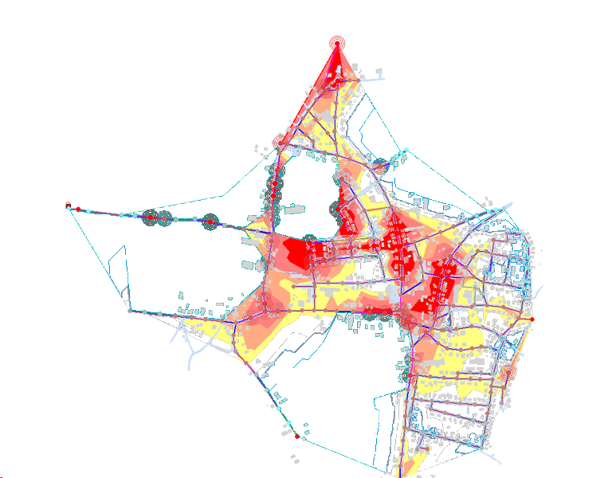
Bewonersavond info:
30 millimeter in één uur
Waarvan 27 millimeter in één kwartier
Volgens KNMI: 1/80 kans per jaar
Riolering wordt ontworpen op t = 2 ‘water op straat’
Tevens: het gebied helt en het was lang droog (berken verloren bladeren)
Elspeet 22 juli 2006

Slide 10
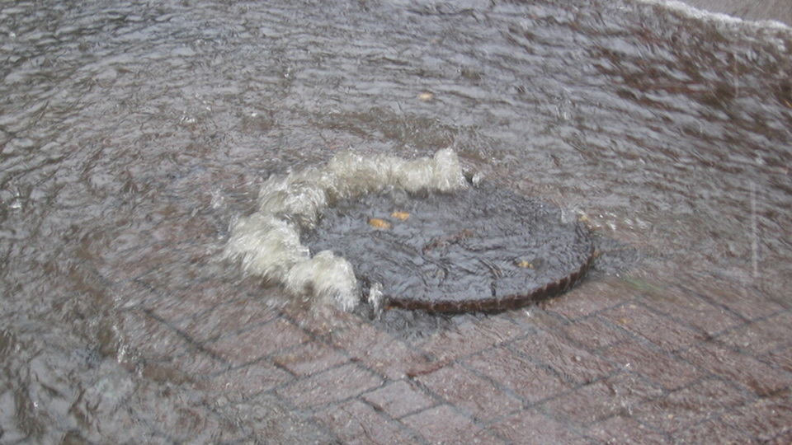
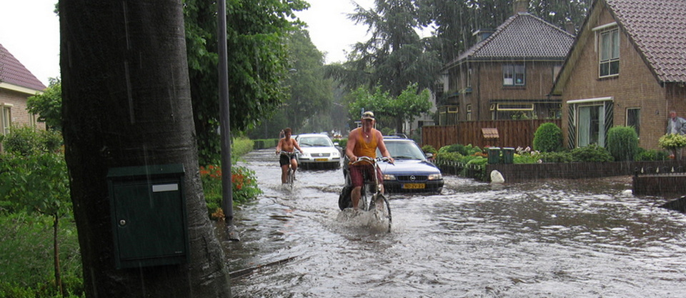
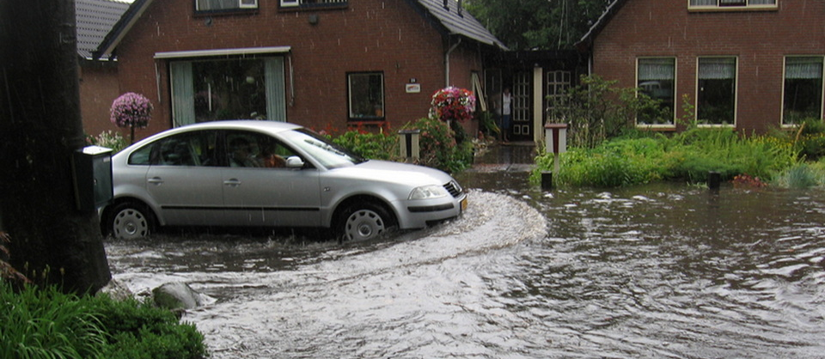
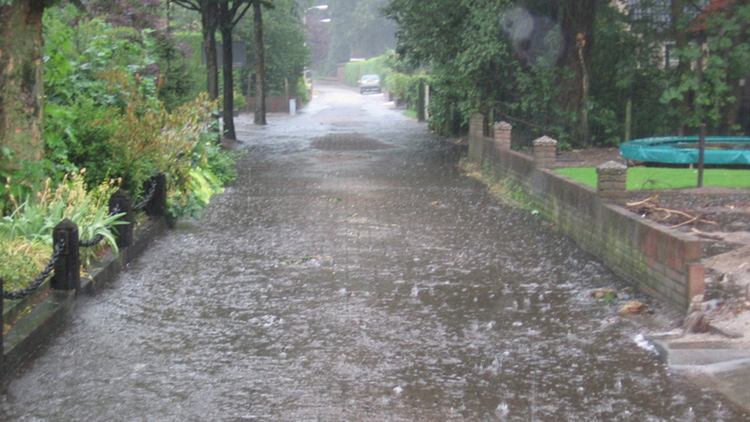

Slide 11
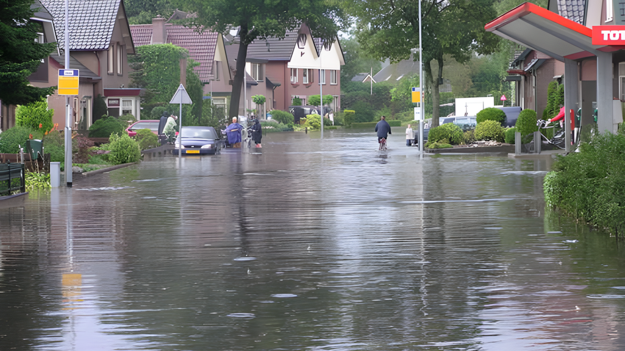
Betrouwbare reconstructie
Modelberekeningen
Verhalen en foto’s van inwoners

Slide 12
Haalbaar en aanvaardbaar pakket van maatregelen
Neem maatregelen om wateroverlast in de toekomst de voorkomen
Accepteer dat het zo nu en dan hard regent

Slide 13
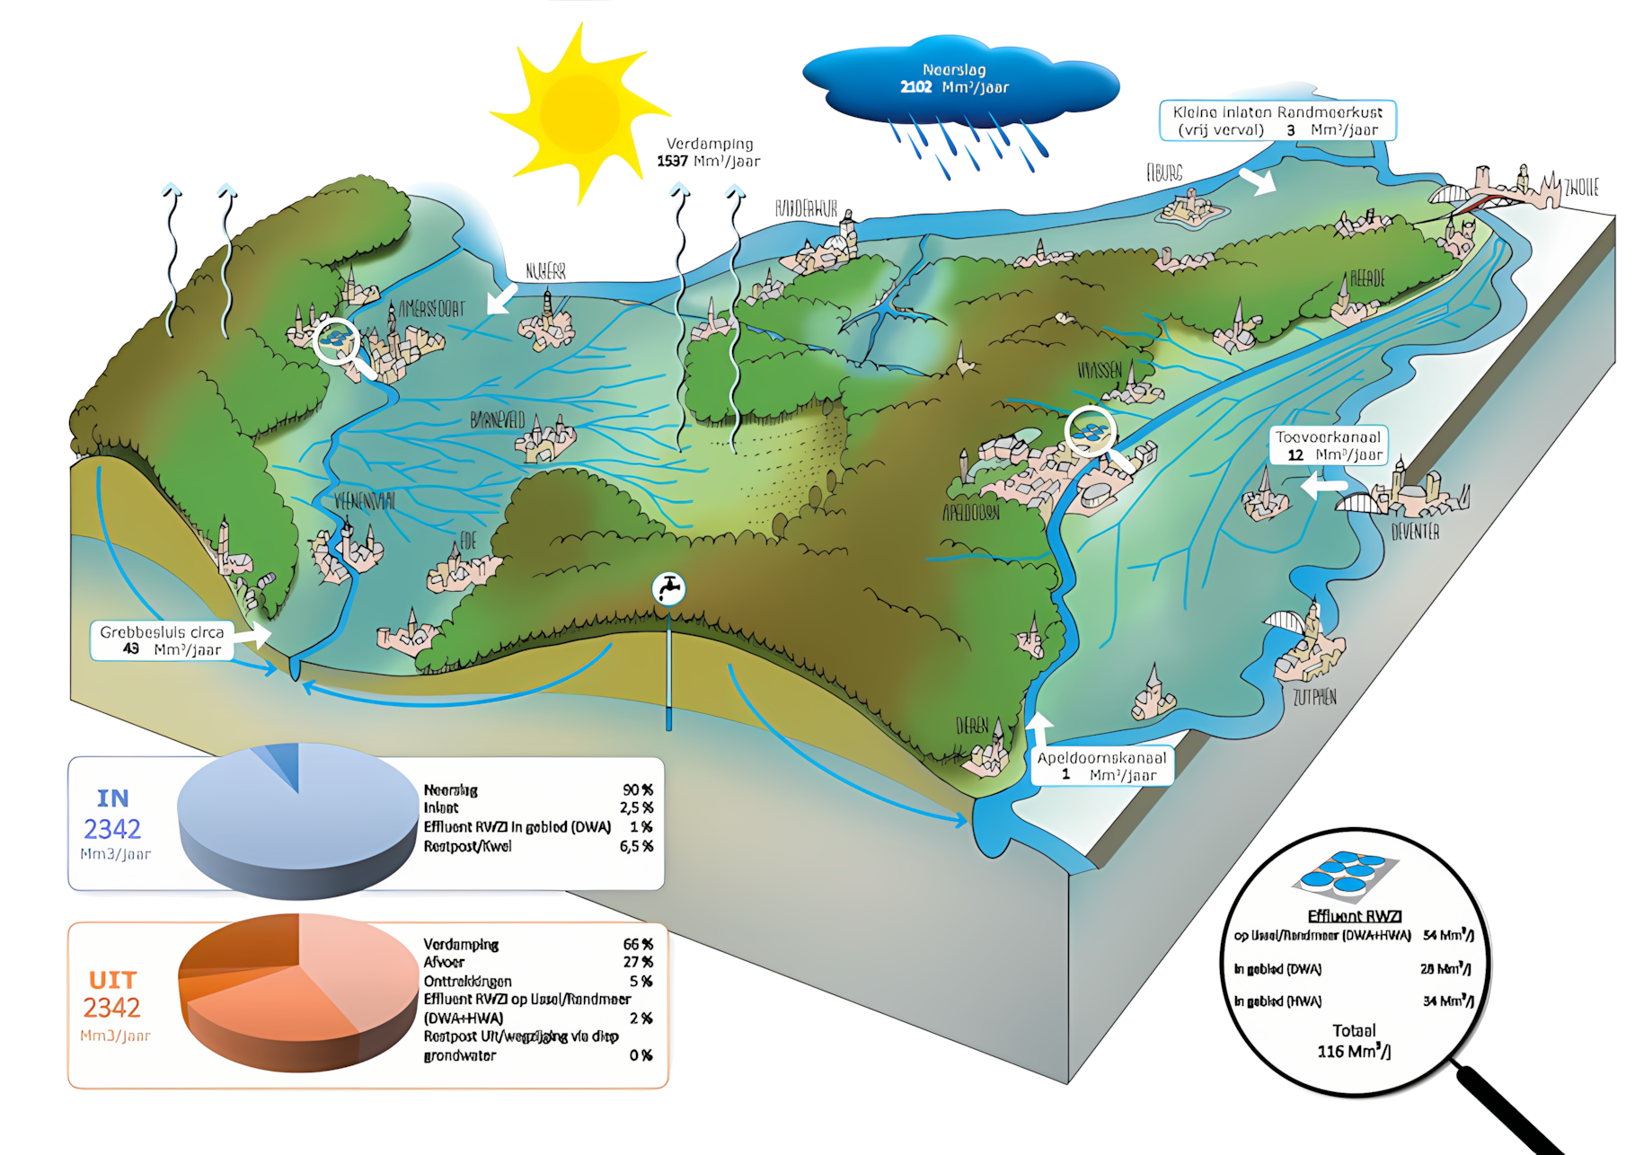
Grondwateronttrekkingen in beeld
Genoemde mogelijke maatregelen:
Afkoppelen
piekafvoeren vasthouden
Ontstenen
Geen beregening uit grondwater
Geen beregening uit drinkwater
Grijswaterbenutting
Omzetten naaldbos
Stopzetten drinkwaterwinningen
Verontdiepen beeklopen – verhogen waterstanden
Verhogen organisch stofgehalte
….
Wortelzone, microbioom, mycelium, onverzadigde zone en schijngrondwaterspiegels
Klimaatverandering

Slide 14
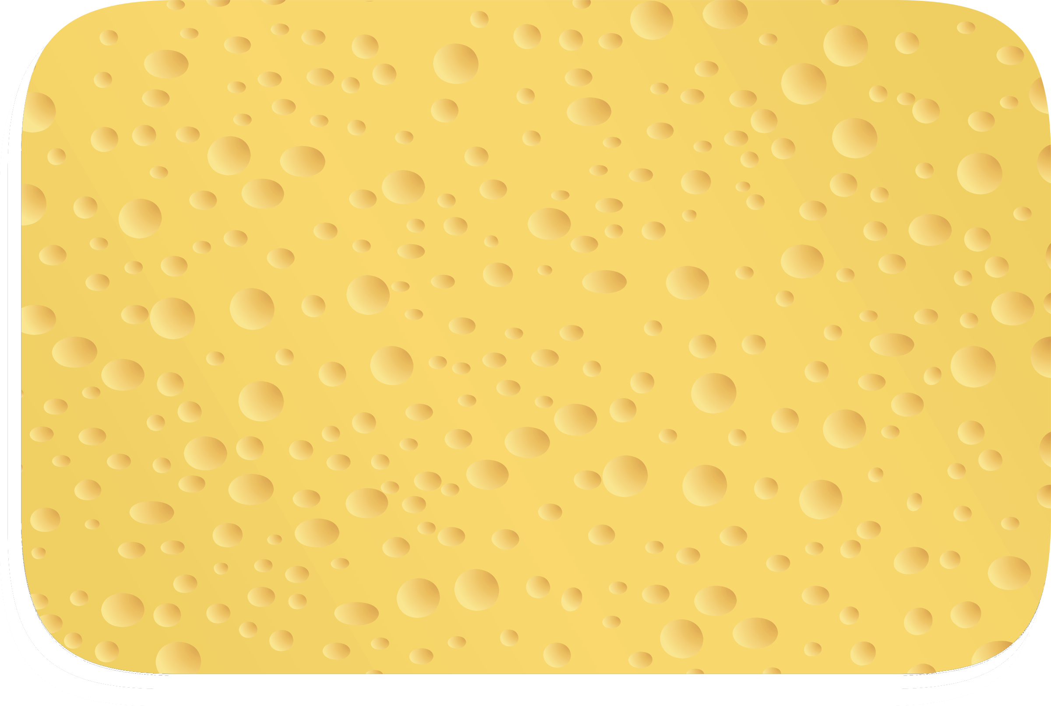
Steenwoestijn
hydrodynamiek
Verstedelijkt gebied
Verschil tussen de gemiddeld hoogste en laagste afvoeren
Intensieve cultuurlandschappen
Gewenste beweging
Boslandschap op zure of verzuurde lemige gronden
Extensief beweide graslanden op dekzand
De eigenschap van een (deel)stroomgebied om regenwater op te vangen, vast te houden en deze daarna vertraagd af te voeren
Boslandschap op doorlatende leemarme gronden
Landijs - gletsjer
Opbollend hoogveen
Spongiteit
Bron: Albert Corporaal

Slide 15
Reductie negatieve effecten hoge afvoeren én langdurige droogte
Optimalisatie grondgebruik
Adapteren grondgebruik

Slide 16
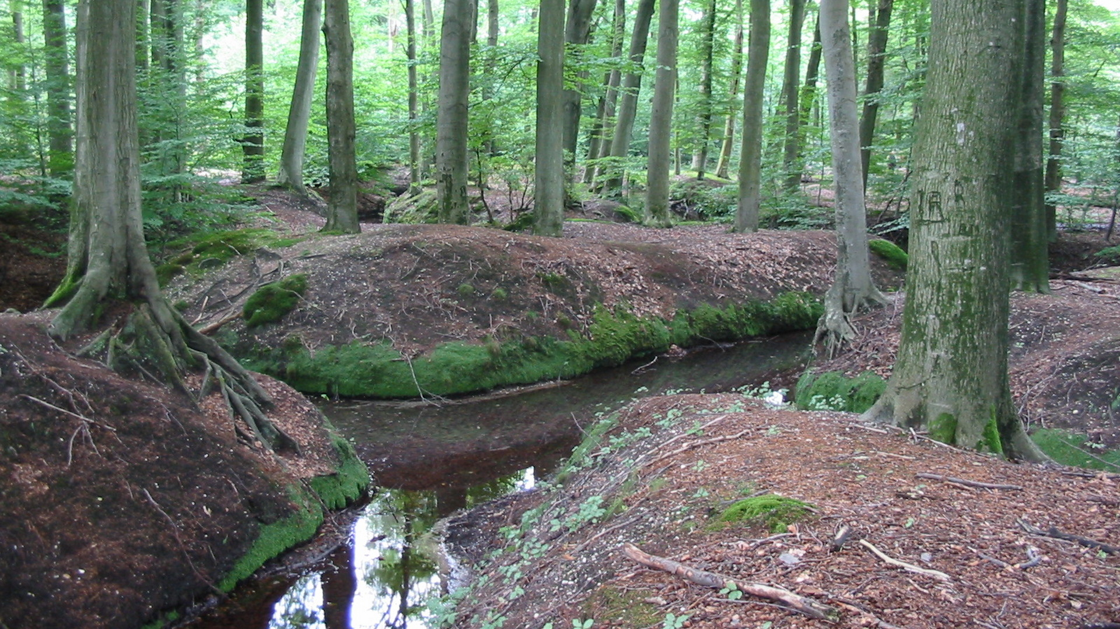
Paradoxen in genoemde cases

